Slide 1
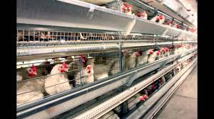
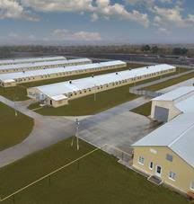
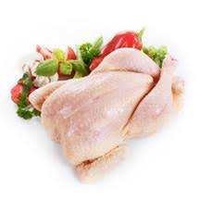
Создание птицеводческого комплекса (куры) мясного направления
Создание птицеводческого комплекса (куры) мясного направления является привлекательным бизнесом для любого инвестора, учитывая растущий спрос на местном и зарубежном рынках. Конкурентные преимущества - наличие ресурсов, образованный персонал и низкие эксплуатационные расходы.
$22.0 млн
$22.0 млн
6’000 тонн
Ташкентская область,
Аккурганский район
ВНД: 18.0%
ЧПС: $13.9 млн
Местный рынок: 100%
45 месяцев
Доступно
Администрация Аккурганского района
oqqorgon.t@umail.uz
+99870 5521575

